Slide 1
AVTrace视频摘要检索（IVC)系统

Slide 2
海量视频带来的问题
问题及需求
发生事件时，如何从几千小时的录像中找到需要的片段？
如何在很短时间内找到关键证据？
海量视频如何分类存储、节省资源？
投入大量的视频监控设备，监控质量如何保证？
异常情况如何及时自动报警？
视频摘要检索技术（IVC）帮你解决
1小时原始视频
几分钟摘要视频

Slide 3
IVC工作机制
变速播放摘要
有事件时4倍速（可调）
无事件时32倍速（可调）
无事件时也保留关键帧
优点：
无论密度多高，任然有效
缺点：
无法保证压缩比例，压缩比和视频原始视频相关

Slide 4
IVC主要功能特点
通过浓缩视频，可以在短短几分钟内查看1个小时所记录的视频录像。
以大于10倍速完成视频的快速分析检索，实时显示事件 摘要。现场“浓缩”，无需再等待漫长的分析，“即看即得”。既可以现场浓缩，又可以生成“摘要视频”文件。
将来可实现与主流的DVR/NVR系统无缝对接。
内置多种“行为分析”功能，多种条件分类检索。
先进友好的用户界面，实现快速查看和视频索引的功能。
查询导航，追踪视频剪辑的对象，回溯到原始录像。
多种形式的视频回放，用户可选择摘要回放的密度和速度
将检索出来的视频摘要以AVI文件的形式导出，便于归档。

Slide 5
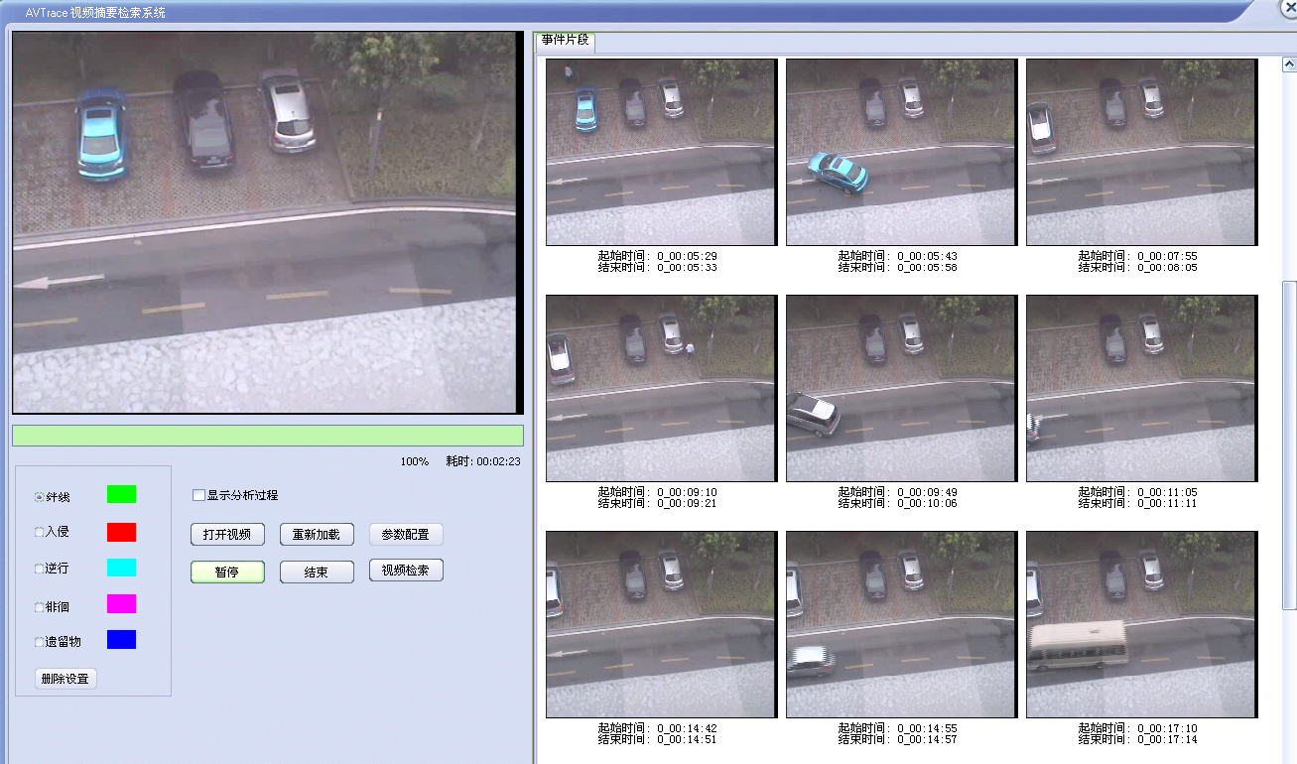
实时录像视频摘要检索
原始视频
行为分析功能
事件摘要快照列表，点击可回放事件视频

Slide 6
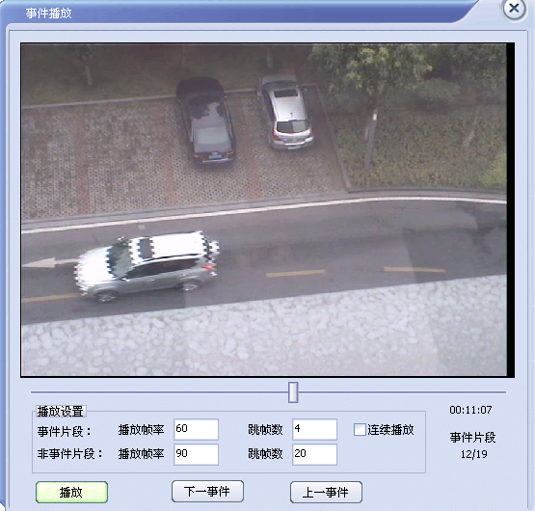
事件视频回放

Slide 7
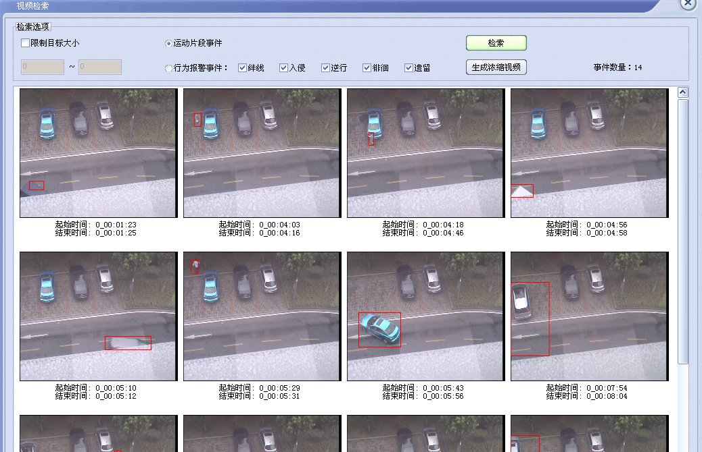
分析后多次按条件分类检索
各种检索条件
检索结果：事件摘要快照列表，点击可回放事件视频

Slide 8
系统处理流程
场景背景建模
目标检测跟踪
目标行为分析
事件提取
视频拼接合成
事件检索

Slide 9
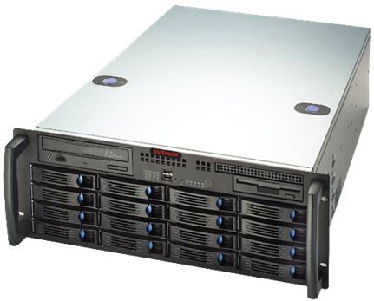

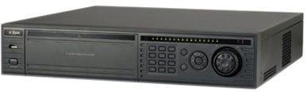
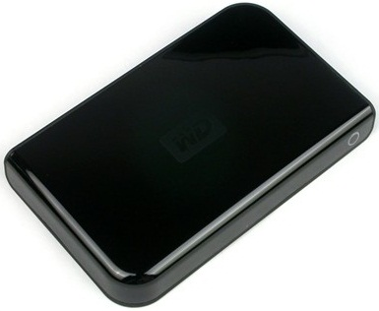
应用模式（单机版）
存储服务器
IVC分析
DVR
视频文件

Slide 10
IVC主要优势
分析速度快（10:1可以达到实时出结果）无需等待
可以对物体进行分类
集成了多种行为分析功能，提高了检索的效果
一次分析，多次检索
事件驱动方式
不会出现漏检的情况

Slide 11
应用场景
公安行业： 关键道路、卡口视频智能摘要；
交通行业： 重点路段、收费闸口视频智能摘要；
监狱看守所：重点监舍、人员交接班视频智能摘要；
大型展会： 场馆，出入口视频智能摘要；
电信行业： 相关网点、基站、机房视频智能摘要；
电力行业： 相关变电站、电力设备视频智能摘要；
智能小区： 出入口、电梯、通道、家居安防视频智能
摘要；
金融行业： 重点区域、服务大厅视频智能摘要；
大型超市： 对货架，通道、出入口视频智能摘要；
大型制造业：制作车间、流程环节视频智能摘要；
智慧城市： 全方位的智能视频解决方案等。

